Slide 1
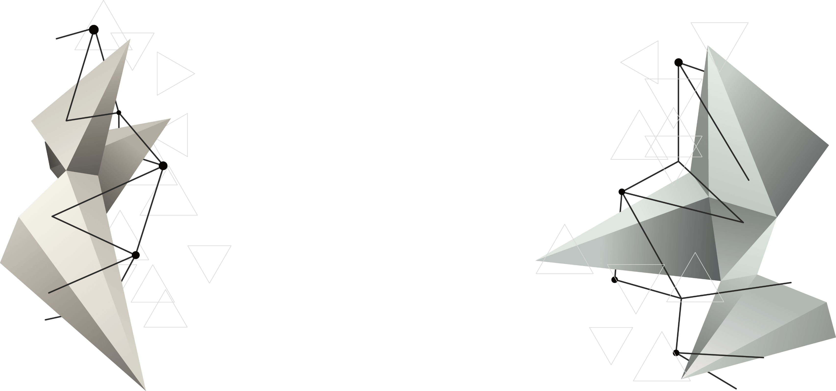
图片去雾

Slide 2
一、项目简介
二、算法介绍
三、项目总结
目录
Notes:
介绍三个方面内容

Slide 3
1
项目简介

Slide 4
项目介绍
·图像去雾一直是计算机视觉领域研究的重要内容，本项目利用三种典型的图像去雾算法，将不同去雾算法的去雾效果进行对比；
·Retinex；直方图均衡；暗通道去雾。

Slide 5
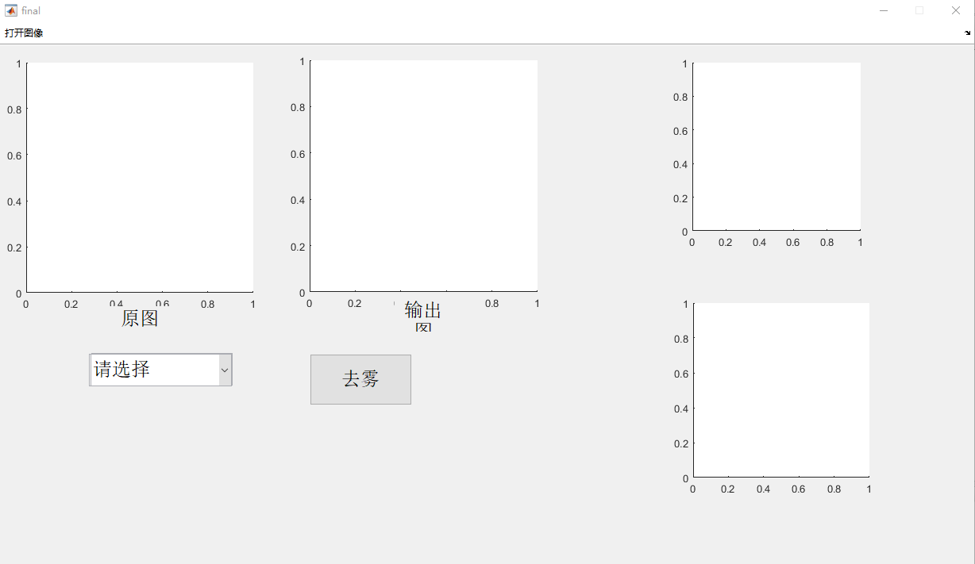
效果展示
主界面

Slide 6
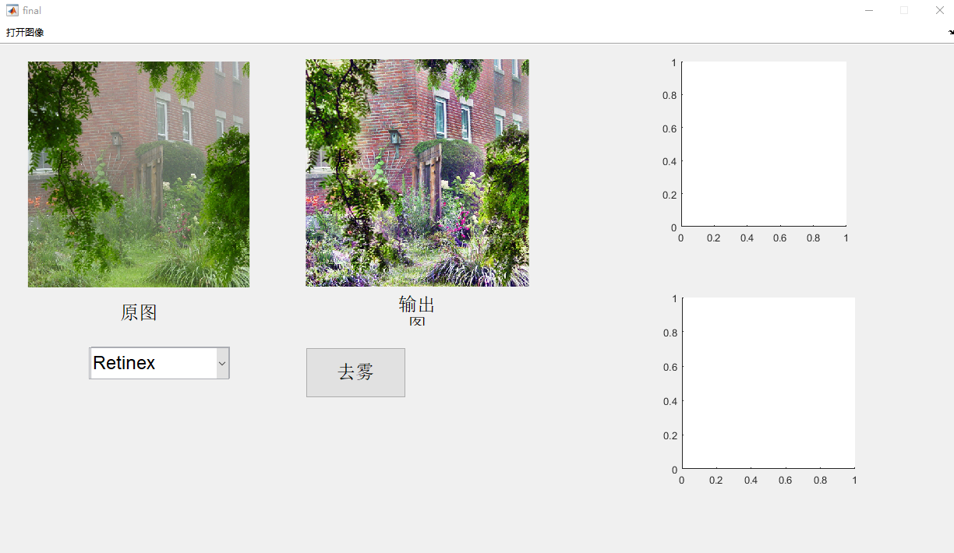
效果展示
Retinex

Slide 7
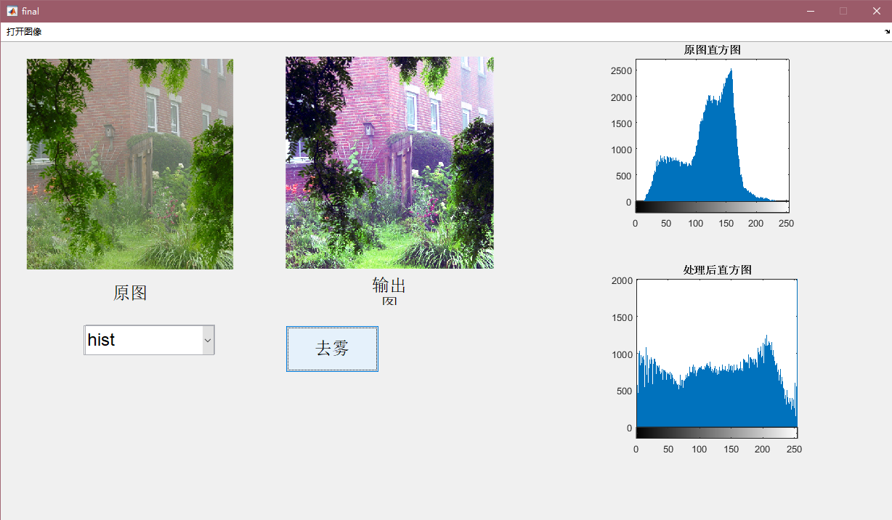
效果展示
直方图均衡；右侧两个方框中显示两个直方图

Slide 8
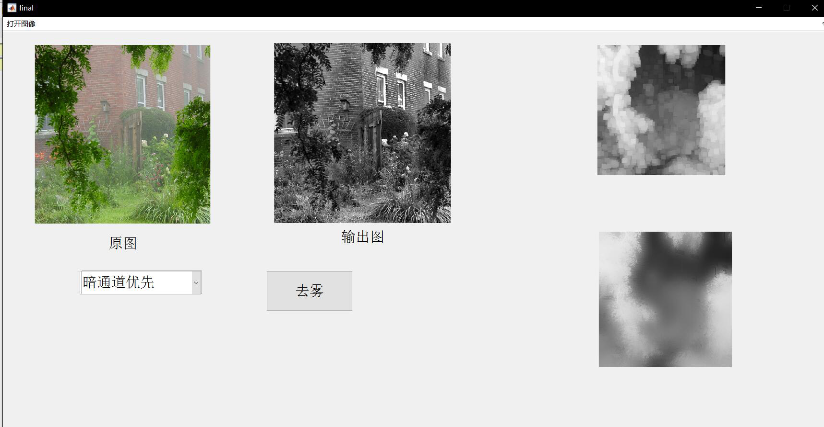
效果展示
暗通道；右侧两个方框中显示原图的暗通道和调整之后的暗通道。

Slide 9
2
算法介绍

Slide 10
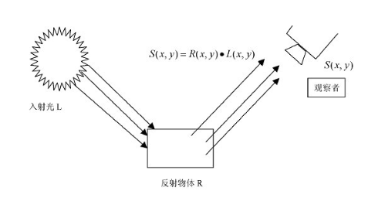
Retinex
·Retinex理论的基本内容是物体的颜色是由物体对长波（红色）、中波（绿色）、短波（蓝色）光线的反射能力来决定的，而不是由反射光强度的绝对值来决定的，物体的色彩不受光照非均匀性的影响，具有一致性，即Retinex是以色感一致性（颜色恒常性）为基础的。

Slide 11


Retinex
·Retinex理论的基本假设是原始图像S是光照图像L和反射率图像R的乘积,即可表示为下式的形式：
·目标：得到R；将成绩形式转化为和的形式——利用对数：
·Retinex方法的核心就是估测照度L，从图像S中估测L分量，并去除L分量，取反对数得到原始反射分量R。

Slide 12
Retinex
·单尺度的Retinex算法（SSR, Single Scale Retinex）是最基础、最简单的一种Retinex算法。
·单尺度的Retinex算法大致框架：
  Step1：利用取对数的方法将照射光分量和反射光分量分离，即
  log⁡S(x,y)=log⁡R(x,y)+log⁡L(x,y)；
  Step2：对原图像作低通滤波，得到低通滤波后的图像；
  Step3：在对数域中，用原图像减去低通滤波后的图像，得到高频增强的图像：G(x,y)=log⁡S(x,y)−log⁡D(x,y)
  Step4：对G(x,y)取反对数，得到增强后的图像R(x,y)：R(x,y)=exp⁡G(x,y)

Slide 13
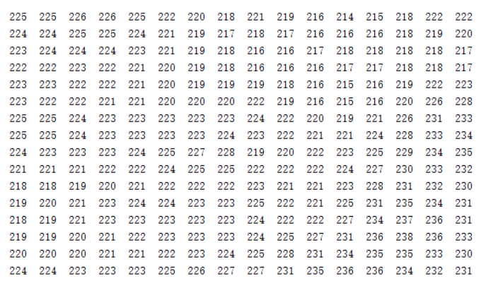
直方图均衡
·对图片的矩阵数据进行分析，雾霾将整张图片拖向了偏白的颜色；
·所以去雾操作就是让图像的直方图从集中于白色的状态，转化成均匀分布的状态。

Slide 14
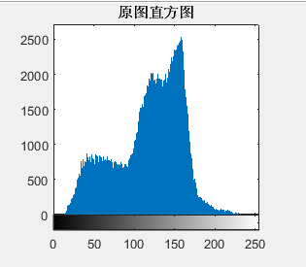
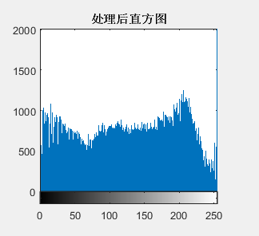
直方图均衡
·转变前后直方图对比

Slide 15

暗通道去雾
·暗通道定义：
代表J的某一个颜色通道，Ω(x)表示以像素X为中心的一个窗口
·实际生活中造成暗原色中低通道值主要有三个因素：
  a)汽车、建筑物和城市中玻璃窗户的阴影，或者是树叶、树与岩石等自然景观的投影；
  b)色彩鲜艳的物体或表面，在RGB的三个通道中有些通道的值很低（比如绿色的草地／树／植物，红色或黄色的花朵／叶子，或者蓝色的水面）；
  c)颜色较暗的物体或者表面，例如灰暗色的树干和石头。

Slide 16
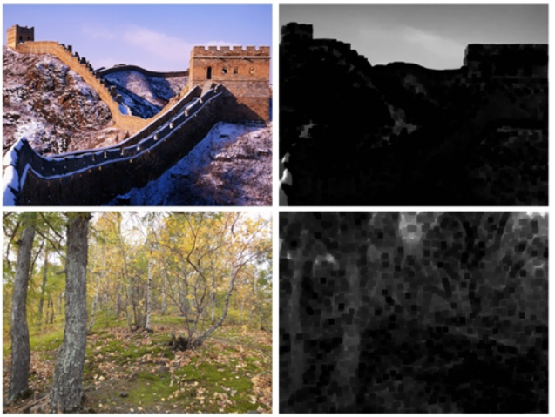
暗通道去雾
正常图片的暗通道（可以看出灰暗石头和绿色植物较暗）

Slide 17
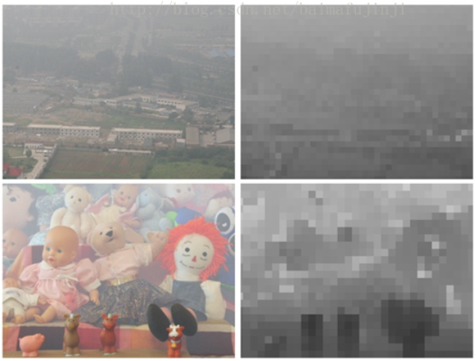
暗通道去雾
有雾图片的暗通道（受雾的影响和正常图片明显不一样）

Slide 18

暗通道去雾
·在计算机视觉和计算机图形中，下述方程所描述的雾图形成模型被广泛使用：
·I是我们输入的有雾的原图。J是我们要求的图像，t(x)代表透射率，A代表大气光照。

Slide 19


暗通道去雾
·大气散射物理模型包含两部分，第一部分称为直接衰减项(Direct Attenuation)也称直接传播，第二部分称为大气光照(Airlight)
我们的主要任务，就是求出J。所以，需要寻求方法估计t(x)和A，及估计透射率和大气光照。
A^{c}=[A^{r},A^{g},A^{b}]. 其中A^{r}=sum_r/N; A^{g}=sum_g/N; A^{b}=sum_b/N.

Slide 20

暗通道去雾
·
·根据相关资料对公式的推算，最终的图像恢复公式如下：
公式证明非常麻烦，我们直接使用此公式。

Slide 21
3
项目总结

Slide 22
项目总结
·收获：
  1、了解了一些去雾算法；
  2、提升了matlab编程水平；
  ……
·不足
  部分公式拿来就用没有了解推导方法；

Slide 23
谢谢！

